Slide 1
بحث بعنوان : الدور التمريضي في تقديم الدعم النفسي لمرضى القصور الكلوي (Nursing role in providing emotional support for renal failure patients )
جامعة حماة
المؤتمر الطبي الثاتي
إعداد :
فاطمة جهاد السليمان
Notes:
هذا العرض التقديمي يظهر القدرات الجديدة لـ PowerPoint ويمكن عرضه بأفضل صورة في عرض الشرائح. تم تصميم هذه الشرائح لإعطاء أفكار عظيمة للعروض التقديمية التي ستقوم بإنشائها في PowerPoint 2010!
للحصول على المزيد من نماذج القوالب، انقر فوق علامة التبويب "ملف"، ثم فوق "نماذج القوالب" على علامة التبويب "جديد".

Slide 2
المقدمة الهدف من البحث لمحة عن الجهاز البولي تعريف الفشل الكلوي انواع الفشل الكلوي الضغوط النفسية الناتجة عن الفشل الكلوي الدور التمريضي في الدعم النفسي لمرض الفشل الكلوي التوصيات
المحتويا ت

Slide 3
تأتى اهمية البحث لمعرفة الدور التمريضي في تقديم الدعم النفسي لمرضى الفشل الكلوي وذلك بغرض الوصول الى نتائج تفيد في وضع حلول لرفع مستوى الصحة النفسية لدى مرضى الفشل الكلوي
أهمية البحث

Slide 4
الهدف من البحث
يهدف البحث الى معرفة الدور التمريضي في تقديم الدعم النفسي لمرضى الفشل الكلوي

Slide 5
لمحة تشريحية للجهاز البولي

Slide 6
الفشل الكلوي
هو حدوث قصور في عمل الكلية وظائفها مما يؤدي الى اختلال عام في جسم الانسان

Slide 7
انواع الفشل الكلوي
المزمن
الحاد
يظهر بسرعة نتيجة اسباب مختلفة قد لا تكون للكلى بها اي علاقة والامل في استعادة الكلى لوظائفها كبير
ينتج عن اسباب مرضية مزمنة اصابت الكلى وبالتالي فان استعادة الكلى لوظيفته امر بعيد الاحتمال

Slide 8
التعريف التمريضي للصحة النفسية
هي عملية توافق بين عناصر الفرد النفسية والجسدية والعقلية والاجتماعية والروحية التي تتضمن القدرة على الحد من الضغوط النفسية وتقبل الذات وحل المشكلات النفسية

Slide 9
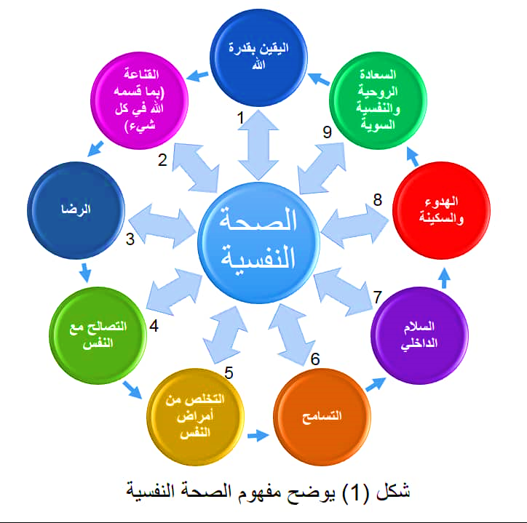

Slide 10
الضغوط النفسية الناتجة عن الفشل الكلوي
العدوانية
الارق
الخوف
التوتر
القلق
الانكار
عدم الانتماء
الإتكالية
الانتحار
عدم القدرة على التكيف
الشعور بالنقص
الاكتئاب

Slide 11
العوامل الضاغطة على المريض
وتقسم ا لى ثلا ث مر ا حل
مرحلة التشخيص Diagnosis stage
مرحلة الغسيلDialysis
مرحلة البحث وإيجاد زراعة الكية

Slide 12
العوامل الضاغطة على المريض
أ و لا: مرحلة التشخيص Diagnosis stage
الصدمة وعدم التصديق
عدم القدرة على التفكير
رفض المرض وانكاره
الغضب
الإكتئاب
اليأس
الخوف
القلق
الإحباط

Slide 13
الدور التمريضي في مرحلة التشخيص
التواجد بجانب المريض
عدم استخدام الطمأنينة الكاذبة
بناء علاقة مع المريض تساعده على التعبير عن مشاعره ومخاوفه الحفاظ على تجاهات مناسبة في التعامل مع المريض :
اظهر رغبة في المساعدة
قبول المريض وعدم اصدار أحكام مسبقة
ناقش مع المريض علامات و أعراض القلق و طرق التخلص منه
اشراك المريض في أنشطة اجتماعية مع مجموعة مرضى قصور كلوي

Slide 14
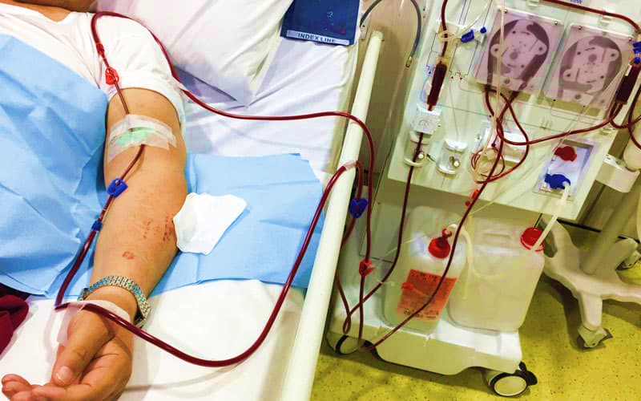
ثا نيا : مرحلة ا لغسيل Dialysis
الاعتماد على ماكينة الغسيل
الانهاك والارق والآلام النفسية والجسدية المصاحبة لعملية الغسيل
الأثر النفسي الناتج في التغيرات الجسدية في شكل ومظهر المريض
ألآم طعن الإبر وحدوث مضاعفات أثناء الغسيل
تقييد حركة المريض
قيود الالتزام بالنظام الغذائي المحدد وقيود تحديد كمية السوائل باليوم
الآثآر الجانبية الناتجة عن علاج الفشل الكلوي
المضاعفات النفسية

Slide 15
الدور التمريضي في مرحلة الغسيل
بناء علاقة وثيقة مع المريص خلال فترة الغسبل تقوم على أساس الاحترام والعطف والصدق
شرح آلية الغسيل الكلوي واستطبابات الغسيل بطريقة سهلة ويفهمها المريض
شرح جميع الإجراءات التمريضية والطبية
البقاء بجانب المريض فذلك يشعره بالطمأنية ويزيد من تقديره لذاته
السماح للمريض بتعبير عن مشاعره ومخاوفه بحرية ودون تقييد
تقييم وجود أفكار انتحارية ( وذلك من خلال توجيه أفكار مباشرة بخصوص الموت )
البدء التدريجي في إقحام المريض بتفاعلات مع المرضى الأخريين ( مع واحد – مع مجموعة صغيرة – ثم في نشاطات مع مجموعات كبيرة )
اختيار الأنشطة التي تقع في حيز اهتمام المريض

Slide 16
ثا لثا : مرحلة ا لبحث و إ يجا د ز راعة ا لكلية
طول ا لمدة أ و خطورتها ( ا لمتبرع - ا لمطا بقة - ا لوضع ا لما دي )
مرحلة ا لاحبا طا ت ا لمتو ا صلة بعد ايجا د متبرع ( ا لتحا ليل)
ا لضغط ا لنفسي ا لمصا حب لإحتما لات نجا ح و فشل عملية ز رع ا لكلية

Slide 17
الدور التمريضي في مرحلة البحث لايجاد زرع كلية
وتقسم الى ثلاثة أدوار قبل إيجاد المتبرع وبعد ايجاده و بعد عملية الزرع
أولا : قبل إيجاد المتبرع ويشمل
1- طمأنة المريض ان لديه من الوقت بما يكفي لايجاد متبرع
2- شرح ضرورة إجراء تحاليل دموية ونسيجية لتجنب اختلاطات الزرع
3- تشجيع الأشخاص المقربين من المريض ان يبقوا في جانبه خلال هذه الفترة
ثانيا : بعد إيجاد المتبرع يكون لدى المريض خوف من عدم نجاح العملية
1- الإجابة عن كل أسئلة المريض المتعلقة بالعمل الجراحي إجابة علمية وطبية واضحة
2- عدم إعطاء أمل كاذب للمريض
3- شرح المحاسن من العملية واختلاطاتها فذلك يزيد ثقة المريض ويتقبل العملية
ثالثا : بعد عملية الزرع
1- شرح بعض إجراءات العمل الجراحي ومضاعفاته
2- تثقيف المريض حول معرفة علامات واعراض رفق الجسم للعضو المزروع
3- تثقيف المريض حول الادوية ( الكورتيزونات )والعلاجات واوقات تناولها

Slide 18
دور الاسرة في تقديم الدعم النفسي لمرضى الفشل الكلوي
أ شكا ل ا لد عم ا لأ سر ي
الدعم الاجتماعي
الدعم النفسي
الدعم الغذائي
التبرع بالكلى

Slide 19
التوصيات
الاهتمام بالرعاية الصحية الأولية وتفعيلها من أجل التعرف على المرض وبالتالي سهولة معالجته
الاهتمام بالصحة النفسية وإنشاء وحدات دعم نفسي وإرشاد في كل مراكز ومستشفيات أمراض وجراحة الكلى
رفع مستوى الوعي الصحي النفسي في المجتمع ونشر المفاهيم المتعلقة بالصحة النفسية وأمراض الكلى
توفير وتدريب وتأهيل الكوادر الطبية المختلفة للعمل في خدمة مرضى الكلى وتفعيل دور الأختصاصي النفسي في العملية العلاجية
التعاون بين العاملين في الحقل الطبي والباحثين وأصحاب القرار للاستفادة من نتائج الأبحاث السابقة
مساهمة وسائل الأعلام ومنظمات المجتمع المدني والمؤسسات والشركات والبيرين في تقديم الدعم النفسي والاجتماعي والمادي لمرضى الفشل الكلوي

Slide 20
شكراً لحسن استماعكم

